Slide 1



Relatório de vendas
View in Power BI
Last data refresh:
20/10/2024 18:23:44 UTC
Downloaded at:
20/10/2024 22:36:45 UTC

Slide 2
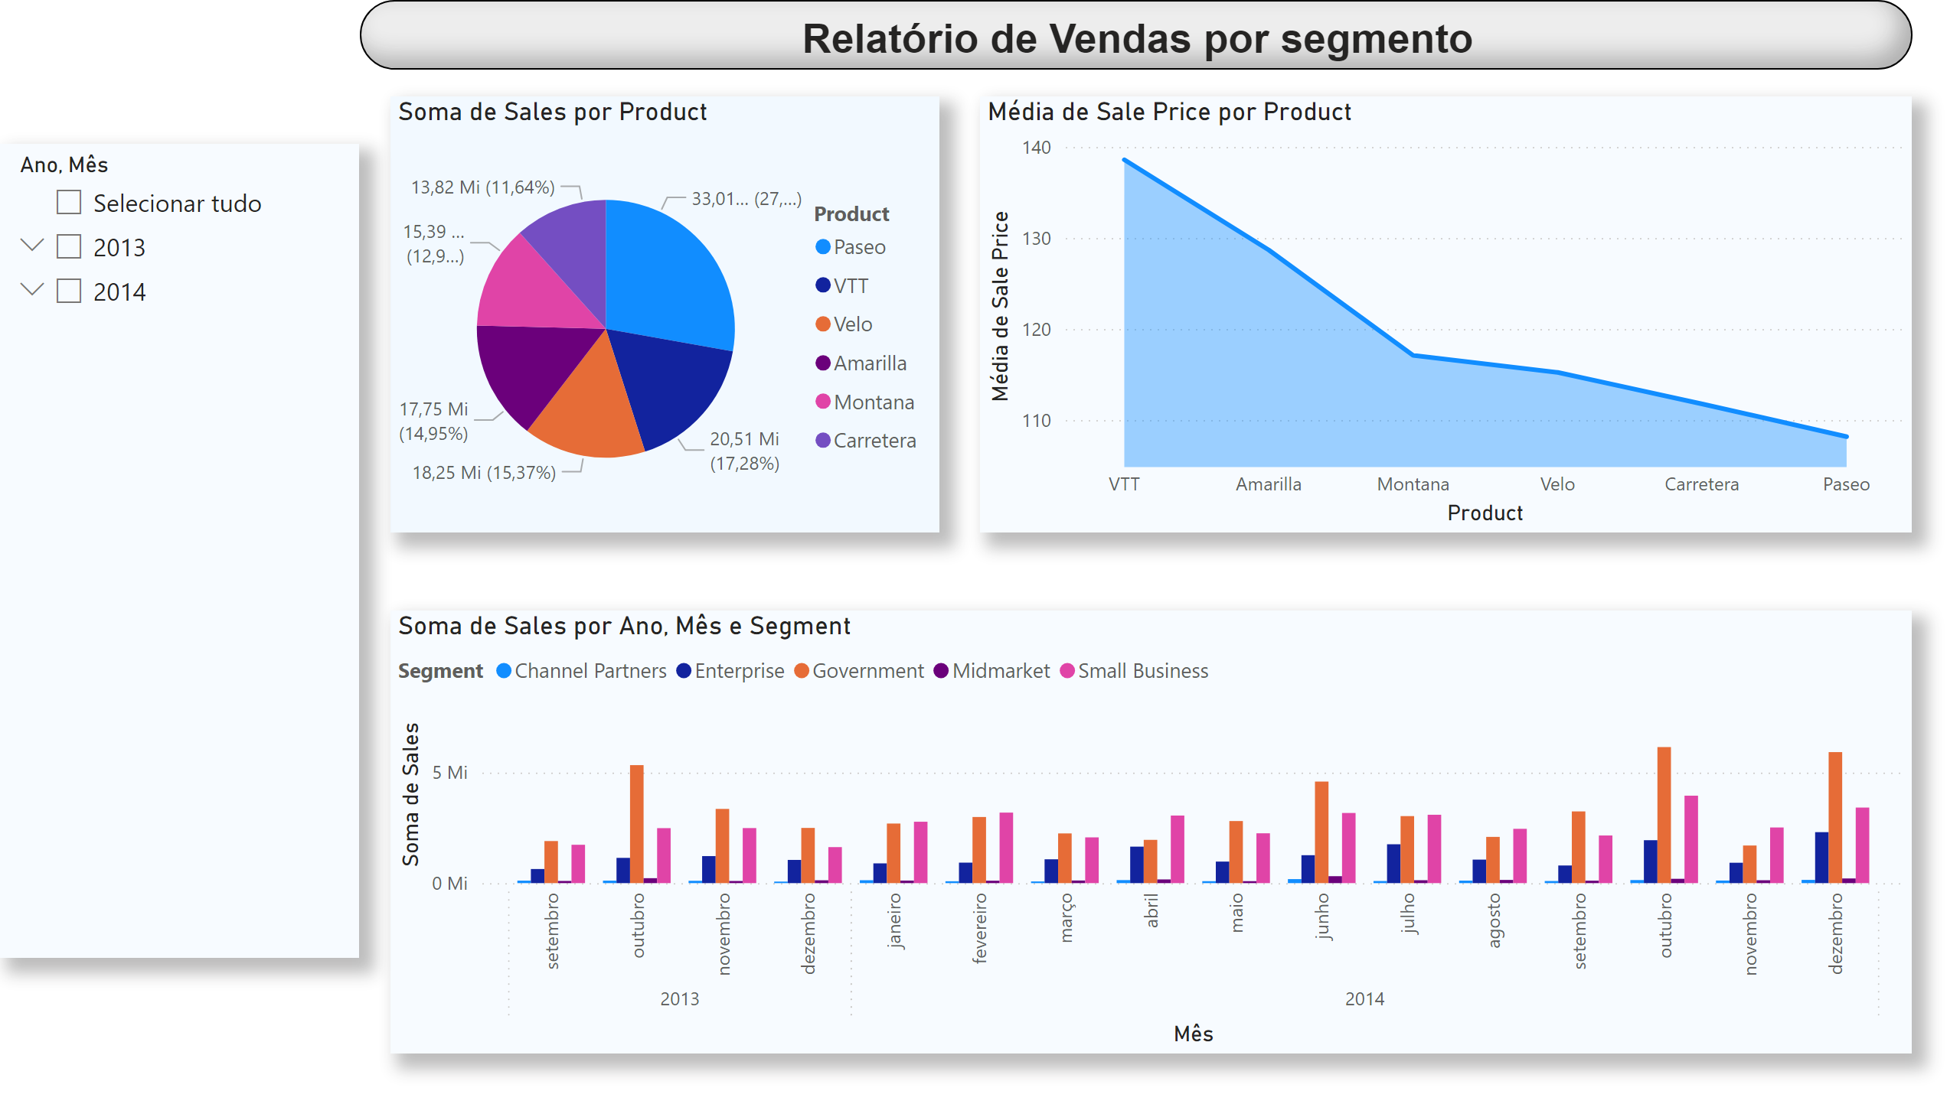
Página 1
Notes:
pieChart
No alt text provided
areaChart
No alt text provided
clusteredColumnChart
No alt text provided
slicer
No alt text provided
Relatório de Vendas por segmento
No alt text provided

Slide 3
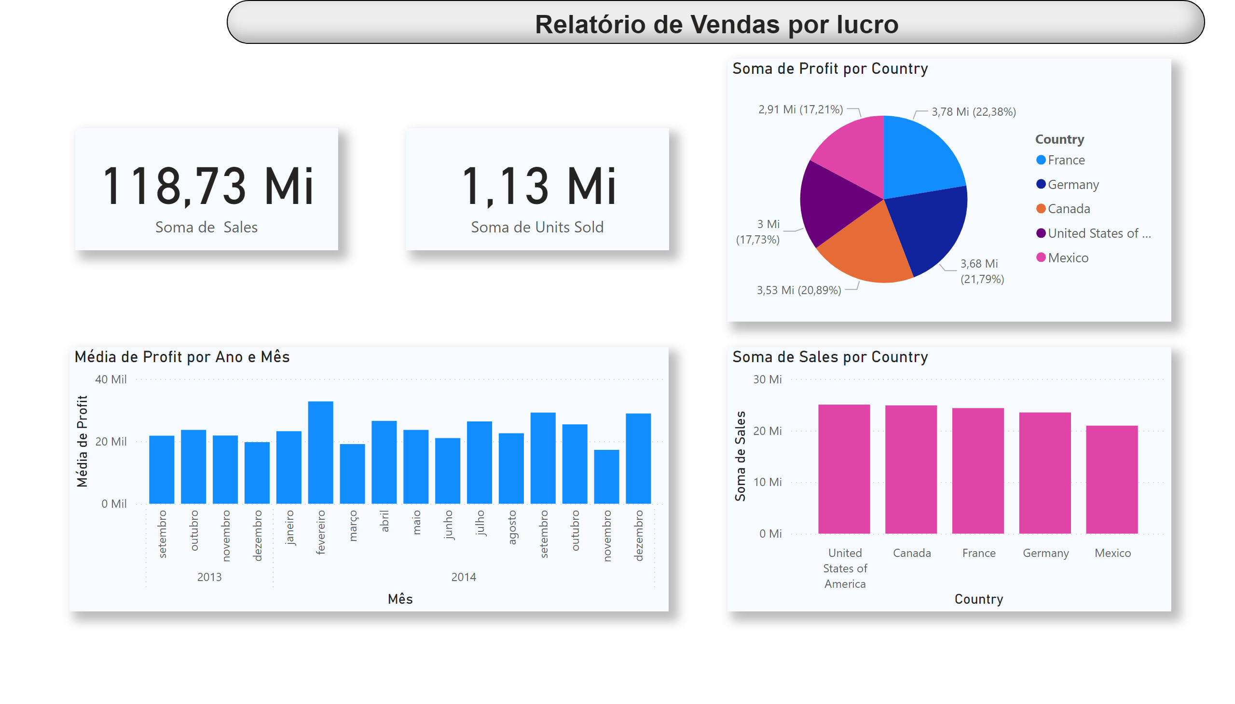
Página 2
Notes:
clusteredColumnChart
No alt text provided
clusteredColumnChart
No alt text provided
pieChart
No alt text provided
card
No alt text provided
card
No alt text provided
Relatório de Vendas por lucro
No alt text provided

Slide 4
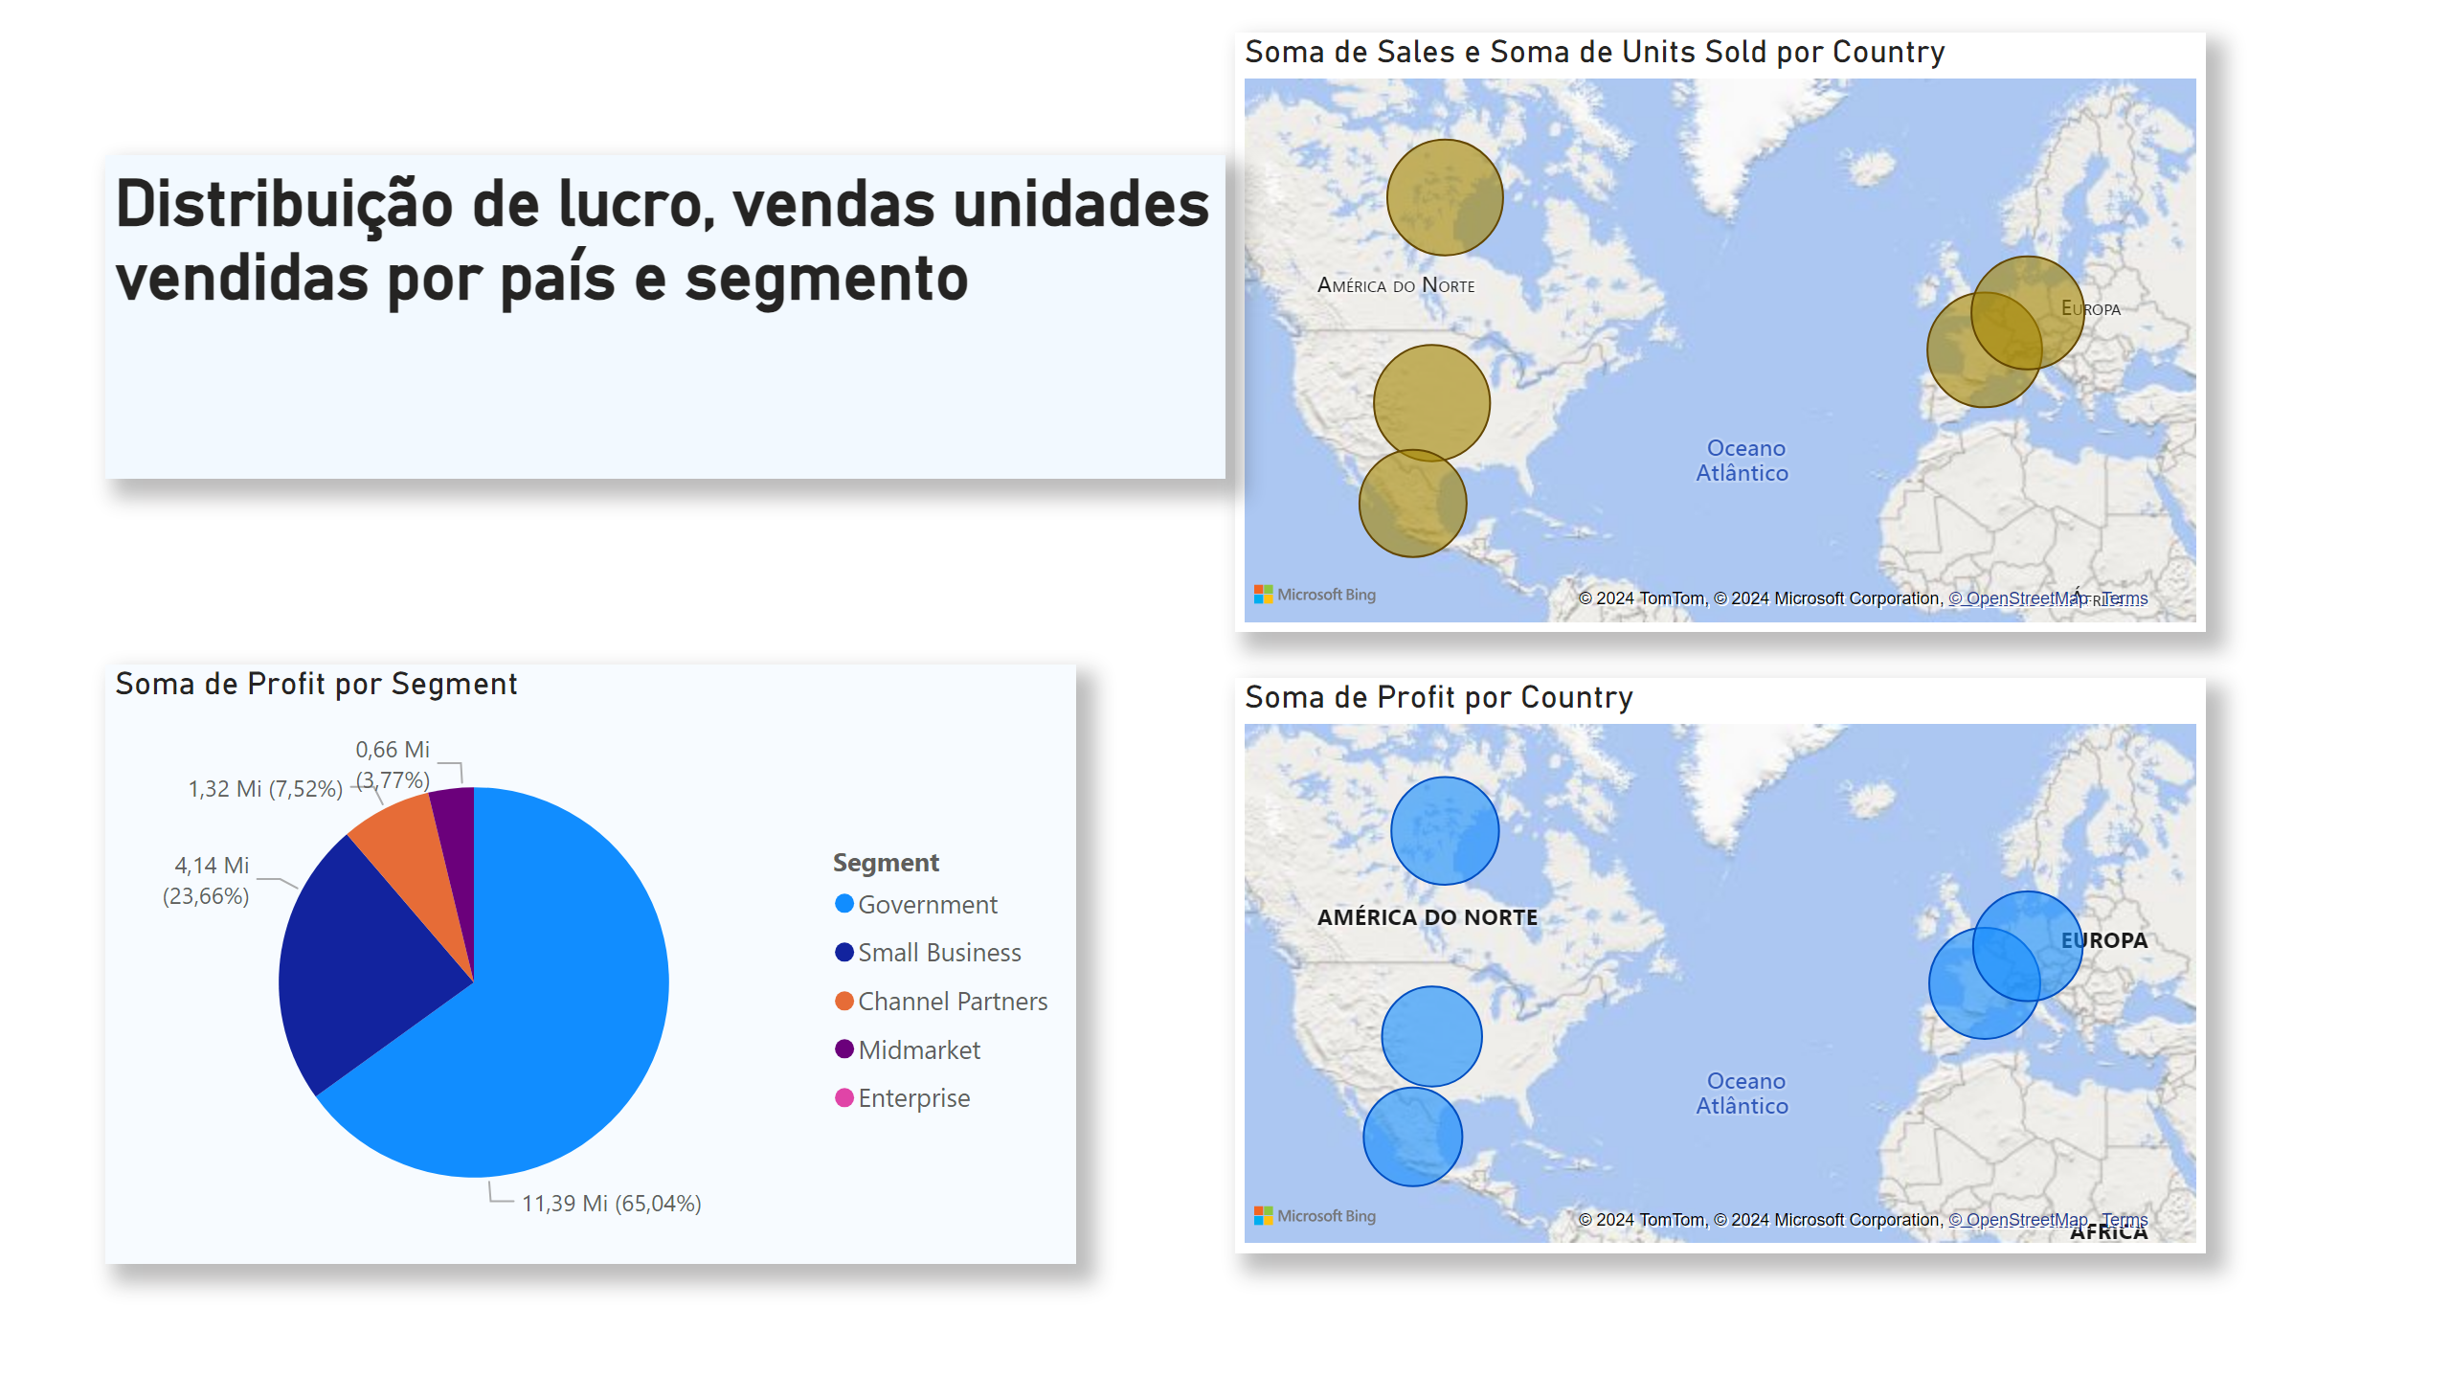
Página 3
Notes:
pieChart
No alt text provided
map
No alt text provided
map
No alt text provided
textbox
No alt text provided

